Slide 1




Final Project Presentation
Nomor Kelompok: 2
Nama Mentor: Aditya Bariq
Nama:
Nirma Oktaviani
Nur Alifiah
Machine Learning Class
Program Studi Independen Bersertifikat
Zenius Bersama Kampus Merdeka

Slide 2
Petunjuk
Latar Belakang
Waktu presentasi adalah 5 menit (tentatif, tergantung dari banyaknya kelompok yang mendaftarkan diri)
Waktu tanya jawab adalah 5 menit
Silakan menambahkan gambar/visualisasi pada slide presentasi
Upayakan agar tetap dalam format poin-poin (ingat, ini presentasi, bukan esai)
Jangan masukkan code ke dalam slide presentasi (tidak usah memasukan screenshot jupyter notebook)
© 2022 Program Studi Independen Bersertifikat Zenius Bersama Kampus Merdeka

Slide 3

Latar Belakang
Explorasi Data dan Visualisasi
Modelling
Kesimpulan
Daftar Isi
© 2022 Program Studi Independen Bersertifikat Zenius Bersama Kampus Merdeka
Notes:
Section list

Slide 4


Latar Belakang
PUT THE TOPIC HERE AS OVERHEAD
Pendahuluan
© 2022 Program Studi Independen Bersertifikat Zenius Bersama Kampus Merdeka
Notes:
Stopper or section title

Slide 5
Latar Belakang Project
Latar Belakang
Sumber Data: https://www.kaggle.com/datasets/barun2104/telecom-churn?datasetId=567482
Problem: classification
Tujuan:
Mengetahui faktor-faktor yang mempengaruhi Churn
Melakukan classification untuk mengetahui model terbaik dengan melihat tingkat akurasi yang didapatkan
© 2022 Program Studi Independen Bersertifikat Zenius Bersama Kampus Merdeka

Slide 6
Explorasi Data dan Visualisasi
PUT THE TOPIC HERE AS OVERHEAD
Explorasi Data dan Visualisasi
© 2022 Program Studi Independen Bersertifikat Zenius Bersama Kampus Merdeka
Notes:
Stopper or section title

Slide 7
Business Understanding
EDA and Visualization
Churn merupakan istilah yang digunakan untuk pelanggan yang telah menghentikan layanan provider tertentu atau pindah ke layanan provider lain. Dalam keberjalanannya perusahaan terus meminimalisir churn agar tidak kehilangan pelanggan dengan mengeluarkan berbagai penawaran menarik. Hal ini dikarenakan biaya yang dibutuhkan untuk menarik pelanggan baru lebih besar dibandingkan mempertahankan pelanggan. Churn sangat penting dalam bisnis untuk menilai apakah perusahaan sudah menjawab kebutuhan masyarakat atau tidak.
© 2022 Program Studi Independen Bersertifikat Zenius Bersama Kampus Merdeka

Slide 8
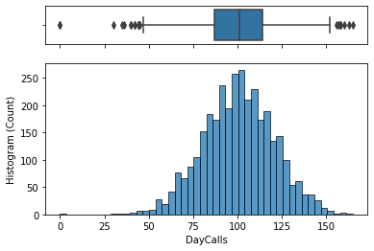
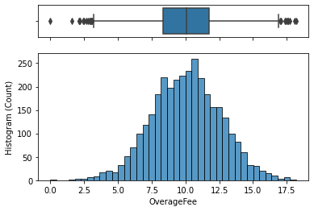
Data Cleansing
EDA and Visualization
Data yang diperoleh tidak memiliki missing value, namun terdapat beberapa kejanggalan pada data, yaitu:
Outliers pada kolom ‘DayCalls’, terdapat 2 pelanggan yang memiliki nilai rata-rata telepon harian 0, namun sudah berlangganan sudah berlangganan selama beberapa minggu dan membayar sewa bulanan.
Outliers pada kolom ‘Overage Fee’. terdapat 1 pelanggan yang memiliki biaya langganan terbesar yang dikeluarkan selama berlangganan = 0, padahal customer sudah berlangganan selama beberapa minggu dan membayar sewa bulanan
© 2022 Program Studi Independen Bersertifikat Zenius Bersama Kampus Merdeka

Slide 9
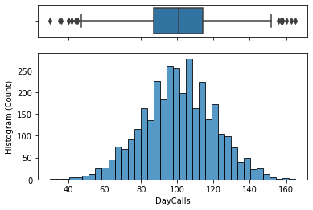
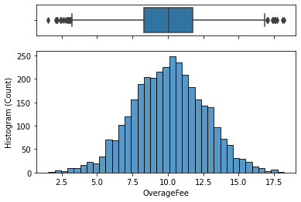
Data Cleansing
EDA and Visualization
Untuk mengatasi kejanggalan yang ada, maka data yang mengandung outliers akan dihilangkan.
© 2022 Program Studi Independen Bersertifikat Zenius Bersama Kampus Merdeka

Slide 10
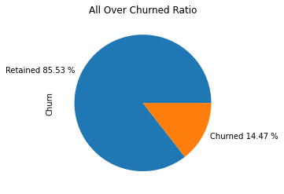
Exploratory Data Analysis
EDA and Visualization
Berdasarkan gambar dapat dilihat bahwa ratio pelanggan yang membatalkan layanan lebih kecil dibandingkan dengan yang masih memakai layanan telekomunikasi. oleh karena itu, perusahaan masih bisa mempertahankan pelanggannya
© 2022 Program Studi Independen Bersertifikat Zenius Bersama Kampus Merdeka

Slide 11
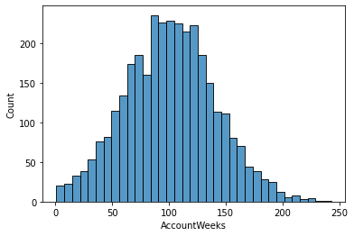
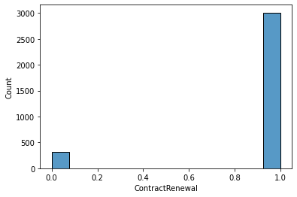
Exploratory Data Analysis
EDA and Visualization
Berdasarkan histogram di samping, dapat diketahui bahwa:
Pada histogram Account Weeks dapat dilihat bahwa rata-rata lama pelanggan berlangganan berada pada kisaran 0-200 minggu
Pada histogram Contract Renewal dapat dilihat bahwa lebih banyak pelanggan yang memperbarui kontrak untuk berlangganan dibandingkan dengan yang tidak
© 2022 Program Studi Independen Bersertifikat Zenius Bersama Kampus Merdeka

Slide 12
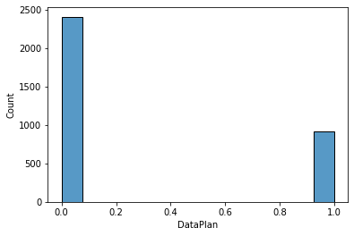
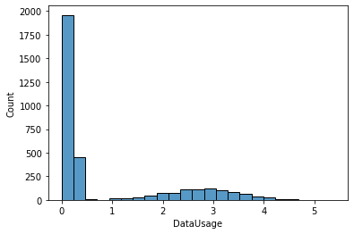
Exploratory Data Analysis
EDA and Visualization
Berdasarkan histogram di samping, dapat diketahui bahwa:
Pada histogram Data Plan dapat dilihat bahwa lebih banyak pelanggan yang tidak memiliki paket data dibandingkan yang memiliki paket data
Pada histogram Data Usage dapat dilihat bahwa mayoritas pelanggan tidak memakai data sama sekali atau hanya sebesar 1 gigabytes setiap bulannya
© 2022 Program Studi Independen Bersertifikat Zenius Bersama Kampus Merdeka

Slide 13
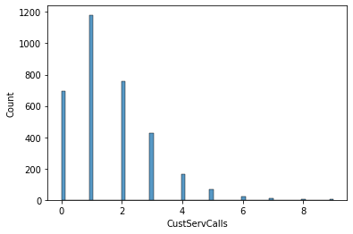
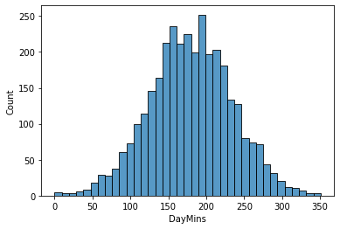
Exploratory Data Analysis
EDA and Visualization
Berdasarkan histogram di samping, dapat diketahui bahwa:
Pada histogram CustServCalls dapat dilihat bahwa pelanggan yang paling banyak melakukan panggilan Customer Service yaitu dalam 1 kali panggilan
Pada histogram DayMins dapat dilihat bahwa rata-rata lama pelanggan menggunakan layanan berada pada kisaran 50-300 menit perbulannya
© 2022 Program Studi Independen Bersertifikat Zenius Bersama Kampus Merdeka

Slide 14
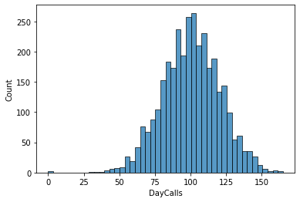
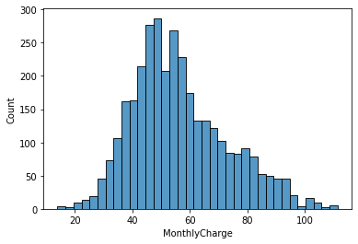
Exploratory Data Analysis
EDA and Visualization
Berdasarkan histogram di samping, dapat diketahui bahwa:
Pada histogram Day Calls dapat dilihat bahwa rata-rata lama pelanggan menggunakan layanan perharinya berada pada kisaran 50-150
Pada histogram Monthly Charge dapat dilihat bahwa rata-rata pelanggan membayar biaya berlangganan sebesar 20-100 dollar per bulannya
© 2022 Program Studi Independen Bersertifikat Zenius Bersama Kampus Merdeka

Slide 15
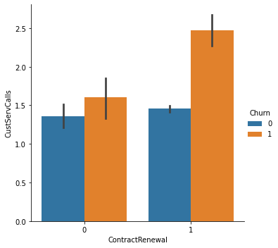
Exploratory Data Analysis
EDA and Visualization
Berdasarkan data dapat dilihat bahwa semakin sering pelanggan menghubungi Customer Service maka besar kemungkinan pelanggan untuk churn
© 2022 Program Studi Independen Bersertifikat Zenius Bersama Kampus Merdeka

Slide 16
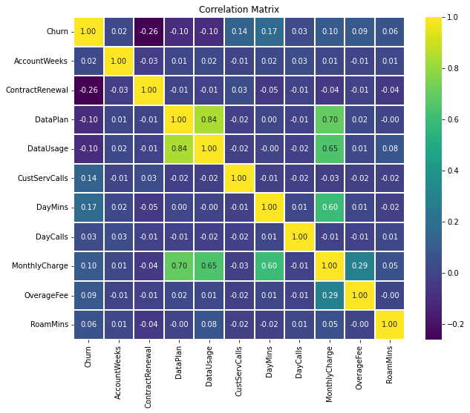
Exploratory Data Analysis
EDA and Visualization
Korelasi antar variabel dapat dikatakan kuat apabila bernilai positif dan tinggi mendekati angka 1. Korelasi dengan menggunakan metode spearman dapat dilihat bahwa korelasi yang paling kuat tiap variabel, yaitu:
Data Plan dengan Data Usage
Data Plan dengan Monthly Charge
Data Usage dengan Monthly Charge
Day Mins dengan Monthly Charge
© 2022 Program Studi Independen Bersertifikat Zenius Bersama Kampus Merdeka

Slide 17
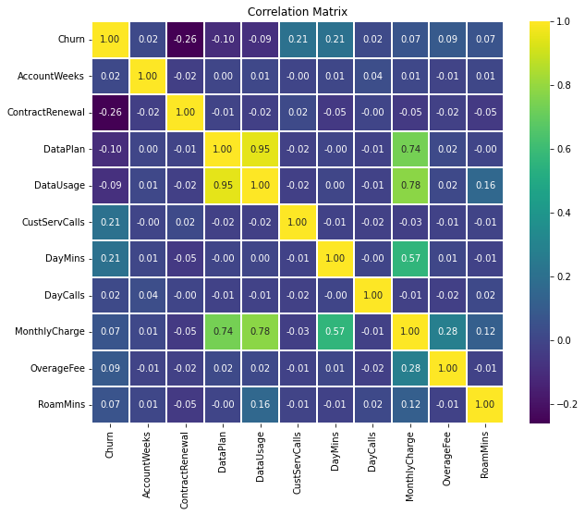
Exploratory Data Analysis
EDA and Visualization
Korelasi dengan menggunakan metode Pearson dapat dilihat bahwa korelasi yang paling kuat tiap variabel, yaitu:
Data Plan dengan Data Usage
Data Usage dengan Monthly Charge
Data Plan dengan Monthly Charge
Day Mins dengan Monthly Charge
© 2022 Program Studi Independen Bersertifikat Zenius Bersama Kampus Merdeka

Slide 18
Modelling
PUT THE TOPIC HERE AS OVERHEAD
Modelling
© 2022 Program Studi Independen Bersertifikat Zenius Bersama Kampus Merdeka
Notes:
Stopper or section title

Slide 19
Evaluation Model
Modelling
Dengan menggunakan 80% data train dan 20% data test menghasilkan:
Berdasarkan tabel dapat disimpulkan bahwa metode random forest dengan hypertuning merupakan metode terbaik untuk mengklasifikasi data churn.
Model/Metode | AUC | f1-score | Accuracy
Decision Tree | 0.81 | 0.95 | 0.91
Random Forest | 0.82 | 0.97 | 0.95
Random Forest with hypertuning | 0.85 | 0.97 | 0.95
© 2022 Program Studi Independen Bersertifikat Zenius Bersama Kampus Merdeka

Slide 20
Conclusion
PUT THE TOPIC HERE AS OVERHEAD
Conclusion
© 2022 Program Studi Independen Bersertifikat Zenius Bersama Kampus Merdeka
Notes:
Stopper or section title

Slide 21
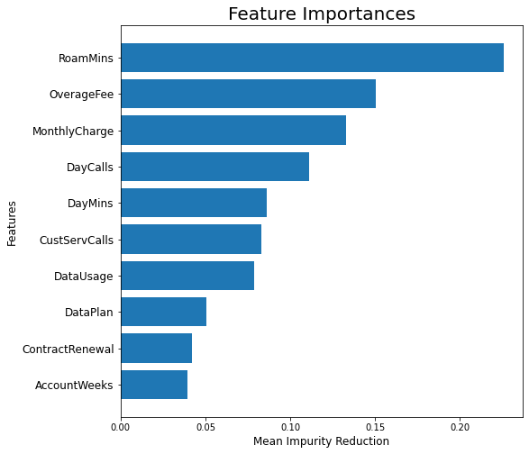
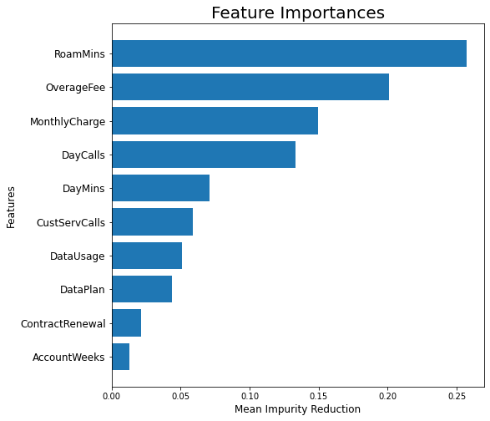
Perbandingan Metode Decision Tree dan Random Forest dengan Hypertuning untuk Mengklasifikasi Data Churn
Modelling
Berdasarkan grafik dapat disimpulkan bahwa data RoamMin merupakan data yang paling mempengaruhi data Churn, diikuti dengan OverageFee dan MonthlyCharge. Maka untuk mengurangi tingkat churn perusahaan bisa lebih memperhatikan pelayanan untuk roaming ataupun memberikan tingkat diskon kepada pelanggan. Selain itu RoamMins juga menjadi faktor utama untuk membedakan customer yang churn dan tidak churn
Berdasarkan analisis dapat dilihat bahwa semakin sering pelanggan menghubungi Customer Service maka besar kemungkinan pelanggan untuk churn
© 2022 Program Studi Independen Bersertifikat Zenius Bersama Kampus Merdeka

Slide 22

Terima kasih!
Ada pertanyaan?

